Slide 3
لجستیک معاونت بهداشتی دانشگاه علوم پزشکی ایران آبان 1394

Slide 4
لجستیک چیست؟ What is logistics?

Slide 6
خلاصه بحث
ویژگیهای لازم سیستم لجستیک در بحران
لزوم ذخیره سازی در سازمان های امدادی
اقلام لجستیک
استاندارد کردن اقلام امدادی
گروه ها ودسته بندی اقلام امدادی
تعریف لجستیک
هدف لجستیک
لجستیک در سوانح
عملکردهای کلیدی لجستیک
خدمات ارزش افزوده
برنامه های پشتیبانی برای ایجاد آمادگی

Slide 7
مقدمه
* Logistics واژه‌ای انگلیسی با ریشه یونانی (logistikos) که در فارسی به آن لجستیک گفته می‌شود.
* Logistics در یونان باستان به معنای حسابگری بوده که در امور اداری و تدارکات ارتش کاربرد داشته است.
* هنری جومینی، متفکر و نویسنده نظامی فرانسوی، اولین بار در کتاب «خلاصه هنر جنگ» در سال 1838 تعریفی از لجستیک به شرح زیر ارائه نمود:
«لجستیک هنر تحرک ارتش‌ها است»
هم اکنون این واژه در دو حوزه نظامی و غیر نظامی کاربردی بسیار وسیع پیدا نموده است.

Slide 8
* در اسناد و مکاتبات فدراسیون بین‌المللی صلیب سرخ و هلال احمر و همچنین بخش‌هایی از سازمان‌های تخصصی سازمان ملل متحد از جمله کمیساریای عالی پناهندگان از کلمه لجستیک به معنای تدارکات و حمل و نقل استفاده می‌شود.
* در فارسی واژه تدارکات معادل با supply به کار می‌رود که در سازمان ارتش و اخیراً در سپاه به آن آماد گفته می‌شود.
* کلمه پشتیبانی هم معادل با support به کار رفته که معنی آن گاهی مساوی و گاهی عمومی تر از لجستیک گرفته شده است.
* درجدید‌ترین معادل سازی که توسط فرهنگستان ادب فارسی صورت گرفته کلمه فرآماد را معادل لجستیک تعیین کرده‌‌اند.

Slide 9
تعریف لجستیک
فرآیند برنامه ریزی، اجرا و کنترل کارآمد و مؤثر جهت
گردش وذخیره
کالا، خدمات و اطلاعات مرتبط
از نقطه شروع تا محل عملیات براساس اهداف منطبق بر نیاز مشتری

Slide 10
* انستیتو چارتر لجستیک و حمل و نقل (‍CILT) در ۱۹۱۹ در انگلیس تاسیس شد و رویال چارتر را درسال ۱۹۲۶ تاسیس کرد. موسسات چارتر یکی از مهمترین بخش‌ها یا موسسات در زمینه لجستیک و حمل و نقل هستند
* سیستم یکپارچه پشتیبانی لجستیک (ILS Integrated Logistic Support;) یکی از سیستم‌های به کاربرده شده در سازمان‌های نظامی است،
*در ایران در سال ۱۳۸۷ در دانشگاه صنعتی امیرکبیر دانشکده مهندسی صنایع و سیستم‌های مدیریت ایجاد شده وگرایش لجستیک در مقطع کارشناسی ارشد ایجاد گردید
*در ایران انجمنی به نام انجمن لجستیک (ILSCS)در سال 1383 تاسیس گردید(Iran Logistic and Supply Chain Society)

Slide 11
هدف لجستیک در سازمان‌های غیر نظامی، نظامی و امدادی:
در سازمان‌های غیر نظامی به حداقل رساندن هزینه‌هاست. برای حصول این نتیجه سازمان‌های غیر نظامی تلاش دارند در تمام مراحل لجستیک نسبت به کاهش هزینه اقدام نمایند.
هدف اصلی در سازمان‌های نظامی،‌دفاع و برقراری امنیت است. در این گونه سازمان‌ها،‌پشتیبانی لجستیکی در انجام مأموریت‌های خود همواره با کم کردن هزینه و کنترل آن مبادرت می‌ورزد اما در مواردی که بحث امنیت و دفاع مطرح است انجام پشتیبانی به موقع مد نظر است.

Slide 13
لجستیک در سوانح
1- لجستیک یک سرویس حمایتی است. ( نیازمند ارتباط تنگاتنگ با واحد برنامه‌ریزی)
2-مسئول نیازهای پشتیبانی و خدماتی
(بخش لجستیک مسئول تهیه و تدارک هر گونه لیست تجهیزاتی، پرسنلی و خدماتی برای پشتیبانی از واحد عملیات می‌باشد: پرسنل مورد نیاز، برقراری سیستم ارتباطی،‌تغذیه،‌مکان استقرار سیستم فرماندهی، امکانات استراحت، حمل و نقل، خدمات درمانی پرسنل)
3- لجستیک نیازمند برنامه است.
4-لجستیک فرآیندی مداوم در چرخه مدیریت سوانح است.

Slide 14
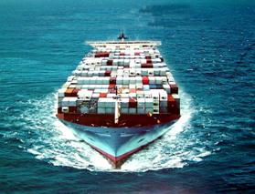
عملکردهای کلیدی لجستیک
برنامه‌ریزی و ارزیابی
خرید و بسیج منابع
مدیریت نقل و انتقالات
مدیریت انبار
ردگیری و پیگیری و گزارش‌دهی
استاندارد سازی
آموزش و توان افزایی

Slide 16
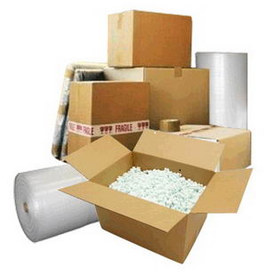
ارزش افزوده خدمات (Value Added Services)
ارزش افزوده خدمات مانند:
کنترل کیفیت
برچسب زدن
مرتب سازی
بسته‌بندی
می‌توانند جزء فرآیندهای لجستیک باشند.

Slide 17
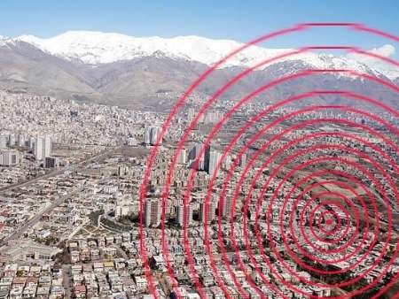
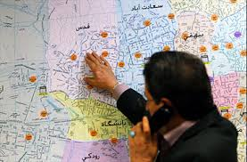
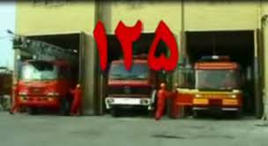
کارهای لازم برای مرحله آمادگی؟

Slide 18
مرحله آمادگی
حداکثر بهره‌برداری از ظرفیت‌ها و منابع (نیروی انسانی، تجهیزات، امکانات و وسائل نقلیه و غیره) زمانی امکان‌پذیر است که اندیشه لازم و طراحی سیستم‌های پشتیبانی در مرحله آمادگی انجام شده باشد تا عملکرد سیستم‌های امداد ونجات را به هنگام پاسخ اضطراری تضمین نماید.

Slide 19
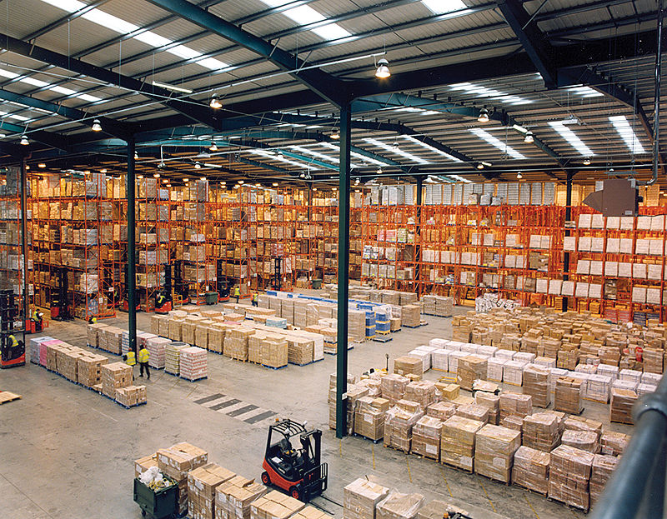
برنامه‌های پشتیبانی برای ایجاد آمادگی جهت مقابله با حوادث و سوانح:
1 ـ طراحی و استقرار سیستم مدیریت بهینه انبارها، همراه با تجهیز و آماده سازی انبارهای امدادی
2- برنامه‌ریزی و طراحی اقدامات و برنامه‌های ایمنی
و مراقبت از انبارها و وسایل و تجهیزات و امکانات امدادی
3 ـ طراحی و استقرار سیستم پشتیبانی سریع نیروهای
عملیاتی
4 ـ برنامه‌ریزی و اتخاذ تدابیر لازم به منظور آماده بودن تجهیزات و امکانات پشتیبانی
5 ـ برنامه‌ریزی برای تهیه،‌تأمین و تجهیز سیستم‌های پشتیبانی و وسایل وتجهیزات مورد نیاز عملیات امداد ونجات در مراحل مختلف پاسخگوئی

Slide 20
(ادامه)برنامه‌های پشتیبانی برای ایجاد آمادگی جهت مقابله با حوادث و سوانح:
6ـ آماده نگهداشتن خودروهای امدادی و تجهیز نمودن آنها به تجهیزات، امکانات و ابزارهای مورد نیاز
7 ـ مکان‌یابی استقرار تجهیزات پشتیبانی (تجهیزات و وسایل سبک، نیمه سبک و سنگین و وسایل و امکانات مورد نیاز امداد و نجات) با رویکرد دستیابی و استفاده سریع
8 ـ مکان‌یابی و استقرار بهینه محل انبارها با توجه به ویژگیهای محیطی، اقلیمی،‌زیست محیطی و حادثه‌خیزی مناطق
9 ـ ذخیره‌سازی مناسب وسایل و لوازم تسکین آسیب دیدگان، تجهیزات و امکانات مورد نیاز در انبار با تعیین نقطه بهینه سفارش

Slide 21
(ادامه)برنامه‌های پشتیبانی برای ایجاد آمادگی جهت مقابله با حوادث و سوانح:
10 ـ برآورد، پیش‌بینی و تأمین اعتبارات مورد نیاز برای تهیه و تدارک موارد مربوط به پشتیبانی در امداد و نجات
11 ـ تهیه فهرست اقلام و ابزار مورد نیاز پشتیبانی امداد و نجات
12 ـ تهیه و تدوین استانداردهای مورد نیاز پشتیبانی امداد و نجات
13 ـ برنامه‌ریزی در جهت شناخت منابع تدارکات و استفاده بهینه از این منابع
14 ـ برنامه‌ریزی در جهت شناسایی منابع حمل و نقل و عوامل مؤثر بر جابجائی بار و مسافر
15 ـ برنامه‌ریزی در جهت شناسایی منابع بین‌المللی

Slide 22
ویژگی‌‌های لازم سیستم لجستیک در بحران؟

Slide 23
ویژگی‌‌های لازم سیستم لجستیک در بحران
پویایی
انعطاف پذیری
یکپارچگی
انطباق پذیری
آمادگی
قابلیت تداوم و استمرار
سرعت عمل
واکنش پذیری

Slide 24
لزوم ذخیره سازی در سازمان‌های امدادی:
دلایل ذخیره‌سازی اقلام و تجهیزات امدادی در سازمان‌های امدادی:
1 ـ عدم امکان سریع تهیه اجناس مورد نظر عملیات امدادی به هنگام وقوع سوانح به ویژه در مناطق دور دست.
2 ـ ایجاد تحرک و جابجایی لازم و سریع برای واحدهای درگیر در مناطق عملیاتی از نظر اقدام سریع و پاسخ به موقع در حوادث و سوانح
3 ـ امکان و احتمال قطع رابطه مناطق آسیب دیده از سوانح با سایر مناطق به دلیل تخریب جاده‌ها و غیره
4 ـ امکان و احتمال قطع کانال‌های کمک‌های خارجی به هر دلیل ممکن
5 ـ طولانی بودن مراحل مربوط به خرید که مراحل درخواست جنس، تخصیص و تأمین اعتبار، تشریفات خرید، بارگیری، حمل و نقل و تحویل انبار می‌بایست بر طبق مقررات طی شود.

Slide 25
(ادامه) لزوم ذخیره سازی در سازمان‌های امدادی:
6ـ عدم اطمینان اقتصادی به پشتیبانی منابع تأمین (ملی ـ بین‌المللی)
7 ـ تنش‌های موجود در بازار (از نظر وجود جنس و قیمت)
8 ـ مشکلات ناشی از دگرگونی‌های سیاسی، اجتماعی و اقتصادی در تهیه اقلام و اجناس مورد نیاز پاسخگوئی به سوانح
9 ـ مشکلات ناشی از حمل و نقل از فواصل دور به مناطق آسیب دیده
با این همه ذخیره‌سازی در سازمان‌های امدادی زمانی اثر بخش خواهد بود که عوامل نظیر نوع،‌ تعداد و مقدار امکانات و تجهیزات امدادی در ذخیره‌سازی کاملاً متناسب با نیاز و با در نظر گرفتن عواملی نظیر قدرت تأمین از منابع ملی و خارجی و لحاظ کردن عوامل روانی موجود در جامعه صورت گیرد.

Slide 26
فهرست بندی اقلام لجستیک:
برآورد اقلام لجستیک را می‌توان در گروه‌های عمده زیر دسته‌بندی کرد:
1 ـ اقلام مورد نیاز عملیات
2 ـ اقلام مورد نیاز آسیب‌دیدگان
اقلام لجستیک مورد نیاز عملیات به دو دسته:
1 ـ نیازهای عمومی
2 ـ نیازهای اختصاصی

Slide 27
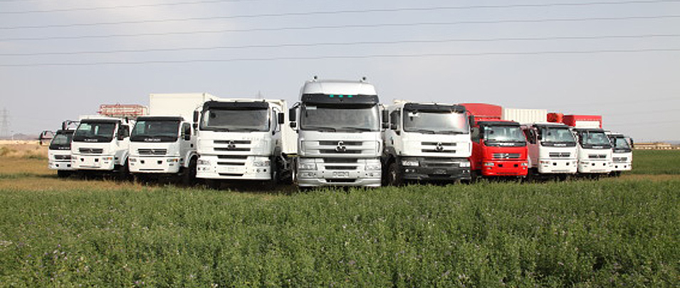
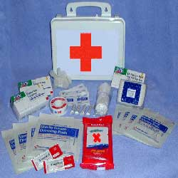
اقلام مورد نیاز عمومی عملیات:
این دسته از وسایل و تجهیزات تقریباً در تمام عملیات مربوط به حوادث و سوانح گوناگون کاربرد دارند. مانند:
انواع خودروهای سبک و سنگین
وسایل و تجهیزات ارتباطات و مخابرات
لوازم و وسایل کمک‌‌های اولیه و فوریت‌های پزشکی
وسائل و تجهیزات مورد نیاز مدیران و امدادگران

Slide 28
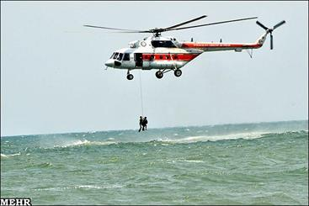
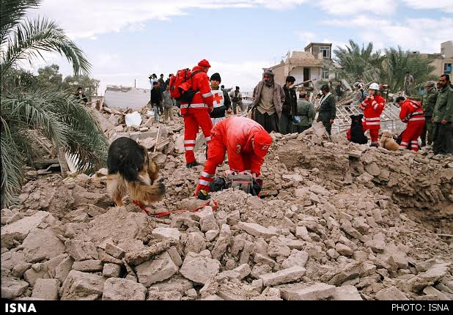
اقلام مورد نیاز اختصاصی عملیات:
این دسته از وسایل و تجهیزات برای یک یا چند عملیات خاص کاربرد دارند که بسته به نوع حوادث و سوانح و عملیات پاسخی که صورت می‌گیرد متفاوت هستند مانند:
عملیات امداد و نجات دریائی و سیل
عملیات امداد و نجات جاده‌ای
عملیات امداد و نجات در زلزله
عملیات امداد و نجات در رانش، لغزش و ریزش کوه
عملیات امداد و نجات در آتش سوزی
عملیات امداد و نجات در کوهستان
عملیات امداد و نجات در جبهه‌های جنگ

Slide 29
استاندارد کردن اقلام امدادی:
یکی از وظایف کلیدی و اصلی مدیریت پشتیبانی رعایت اصول استاندارد کالا و خدمات مورد استفاده در عملیات می‌باشد.
استاندارد:
نوع جنس،
منشاء مواد اولیه،
ترکیب، ساخت، نحوه استفاده، طرز نصب،
کیفیت، شکل، رنگ، وضع ظاهری، وزن، ابعاد، عیار، ایمنی،‌چگونگی بسته‌بندی

Slide 30
استاندارد حداقل مرغوبیت را مشخص می‌کند و به دنبال کمال علوم و فنون و صنایع گام برمی‌دارد. استاندارد مفاهیم زمانی و مکانی دارد و استاندارد یک کالای معین نمی‌تواند در تمام زمان‌ها و مکان‌‌ها قابل اجرا باشد و به همین جهت می‌گویند استاندارد ثابت نیست و به همراه تحولات اقتصادی و بهبود کیفیت فرآورده‌ها پیش می‌رود.

Slide 31
چگونه استاندارد کنیم؟
1 ـ آموزش
2 ـ تعاریف مشخص
3ـ انتشار اطلاعات
4 ـ استفاده از قوانین

Slide 32
چه چیزی را استاندارد کنیم؟
1 ـ روش‌ها
2 ـ‌ سیستم‌ها
3 ـ ساختار
4ـ اقلام
5 ـ آموزش

Slide 33
15 گروه اقلام
9ـ کتابخانه
10ـ لوازم پزشکی
11ـ تکنولوژی مصنوعی
12ـ توانبخشی اقتصادی
13ـ حمل و نقل
14ـ واحدهای واکنش سریع
15ـ آب و بهداشت
1 ـ اداری
2 ـ ارتباط رادیویی
3 ـ داروها
4 ـ مهندسی
5 ـ غذایی
6 ـ سرپناه
7 ـ تکنولوژی ارتباطی
8 ـ کیت‌ها و مدل‌ها

Slide 34
اقلام موجود در بحران‌‌ها: دسته‌ها
براساس نوع و کاربردشان به 10 دسته تقسیم می‌شوند:
داروها
بهداشتی
خوردنی و آشامیدنی
مربوط به خدمات آب و فاضلاب
سرپناه/ساختمانی/الکتریکی
پشتیبانی/اجرایی
نیازهای شخصی/آموزشی و کمک آموزشی
منابع انسانی
کشاورزی/دامداری
دسته‌بندی نشده‌ها (شامل: تاریخ مصرف گذشته‌ها، اقلام نامشخص، بی‌استفاده، با شرایط نامطلوب، و یا اقلام بسیار درهم)

Slide 35
هر دسته به زیر دسته‌هایی تقسیم می‌شود که علاوه بر ذکر زیر دسته باید زیر مجموعه‌‌های هر زیر دسته نیز ذکر گردد:
به عنوان مثال:
دسته: مربوط به آب و فاضلاب
زیر دسته: گند زدا کننده آب
نوع: هیپوکلریت کلسیم

Slide 36
مزایای دسته بندی اقلام
انتخاب و ارتباطات آسانتر
بودجه‌بندی آسانتر
سازگاری و هماهنگی
تأمین سریع‌تر
توزیع آسانتر

Slide 37
کاتالوگ اجناس امدادی

Slide 40
خلاصه بحث
ویژگیهای لازم سیستم لجستیک در بحران
لزوم ذخیره سازی در سازمان های امدادی
اقلام لجستیک
استاندارد کردن اقلام امدادی
گروه ها ودسته بندی اقلام امدادی
تعریف لجستیک
هدف لجستیک
لجستیک در سوانح
عملکردهای کلیدی لجستیک
خدمات ارزش افزوده
برنامه های پشتیبانی برای ایجاد آمادگی

Slide 41
با تشکر از توجه شما

